Slide 1



Быть Хозяином Непросто

Slide 2
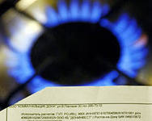
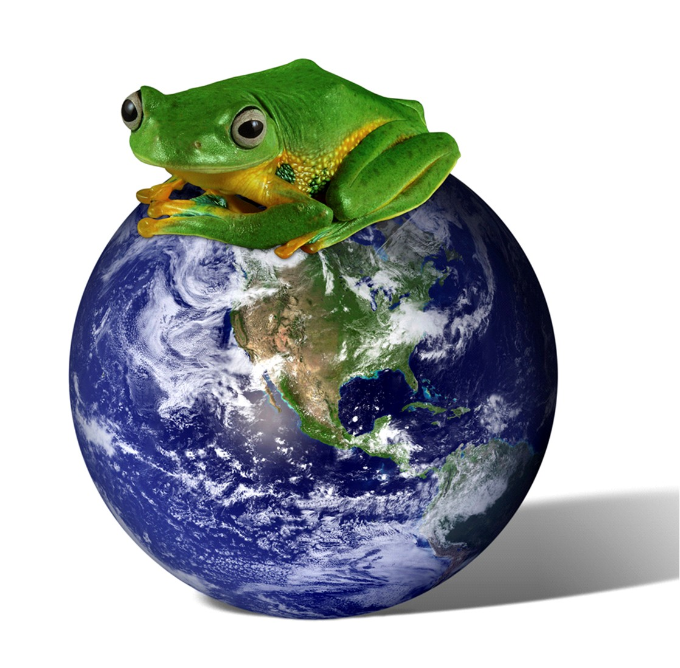
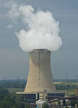
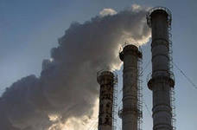
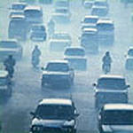
Планета Земля

Slide 3


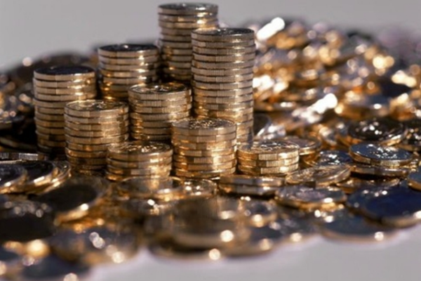
Планета Земля

Slide 4
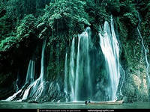
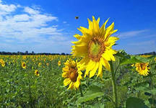

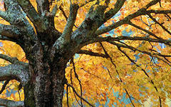

Slide 5
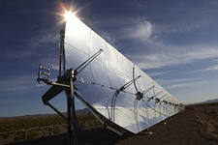
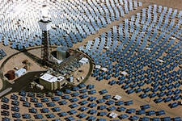
Солнечная электростанция

Slide 6
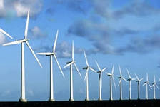
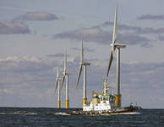
Ветряная электростанция

Slide 7
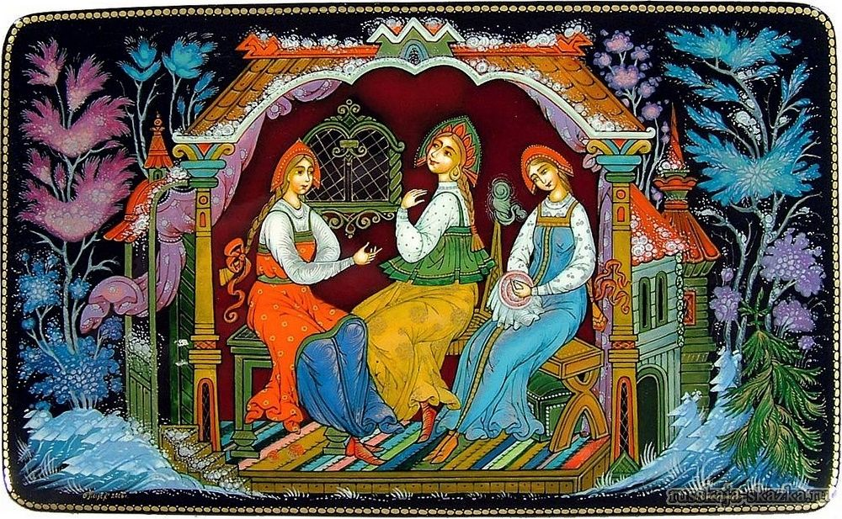

Slide 8
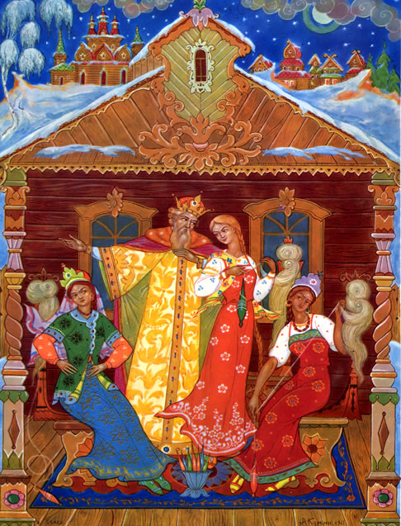
«Три девицы под окном пряли поздно вечерком…»
так начинается сказка.
Сёстры мечтают о том, что бы сделала каждая из них, если бы стала царицей.

Slide 9
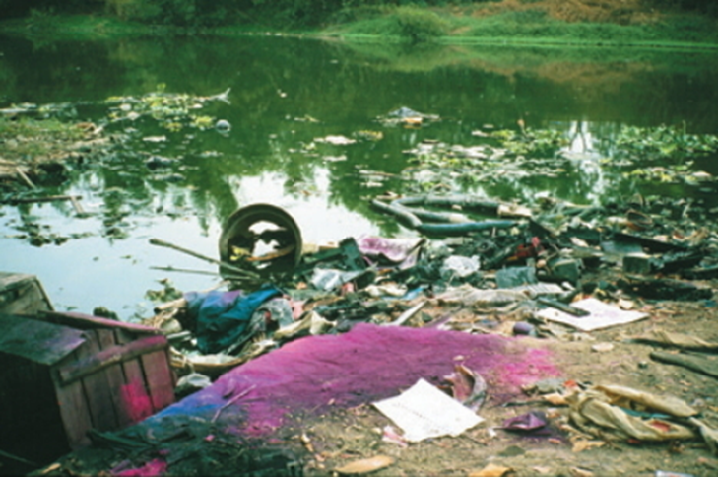
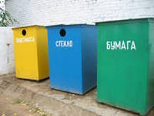
Хороший хозяин – это человек, который бережно, экономно пользуется электричеством, водой, знает, как нужно поступать с бытовым мусором.

Slide 10


Slide 11
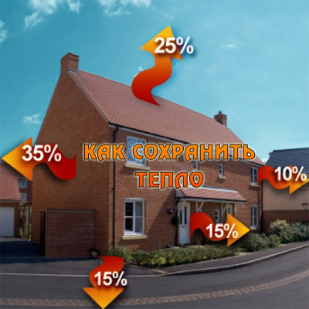
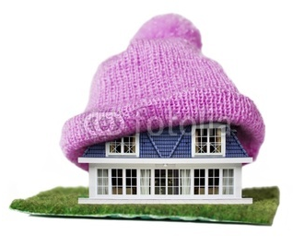
Как экономить тепло?
Не задвигать батареи мебелью и не занавешивать шторами.
Установить за батареями теплоотражающие экраны из пенофола или простой фольги.
Проветривать быстро. Постоянно открытая форточка, остужает, но не проветривает.
Утеплить окна, стены.

Slide 12

Экономия в быту.
Простые правила.
Больше знаешь – меньше тратишь.

Slide 13


Slide 14


Slide 15
1) На ночь опускайте жалюзи, закрывайте шторы, чтобы уменьшить потерю тепла через окно.
2) Проветривайте свой квартиру несколько раз в день.
3) Не преграждайте путь теплу от батареи, не мешайте теплому воздуху согревать комнату.
4) Прикрывайте вентиляционную решетку, если на улице сильный ветер.
5) Не застекляйте лоджии и балконы без особой надобности.
6) Не проклеивайте окна и балконные двери. В оконные и дверные щели осуществляется вентиляции помещения.
7) Проклеивайте и утепляйте окна.
8) Располагайте приборы отопления с труднодоступных местах.
9) Как можно чаще окрашивать батареи краской.
10) Проветривайте помещение недолго, но интенсивно.
11) Установите теплоотражающий экран (фольгу) за батарею.
12) Не закрывайте двери в комнаты, где температура гораздо ниже.

Slide 16


Slide 17
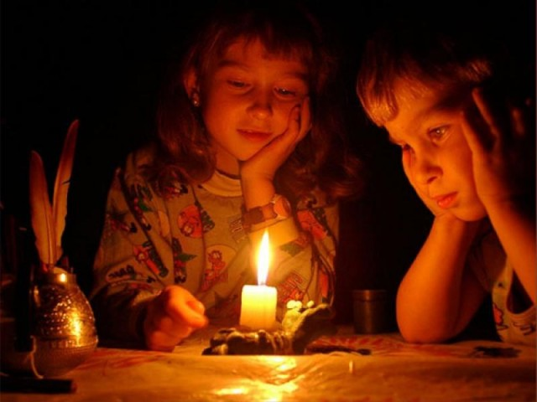

Slide 18
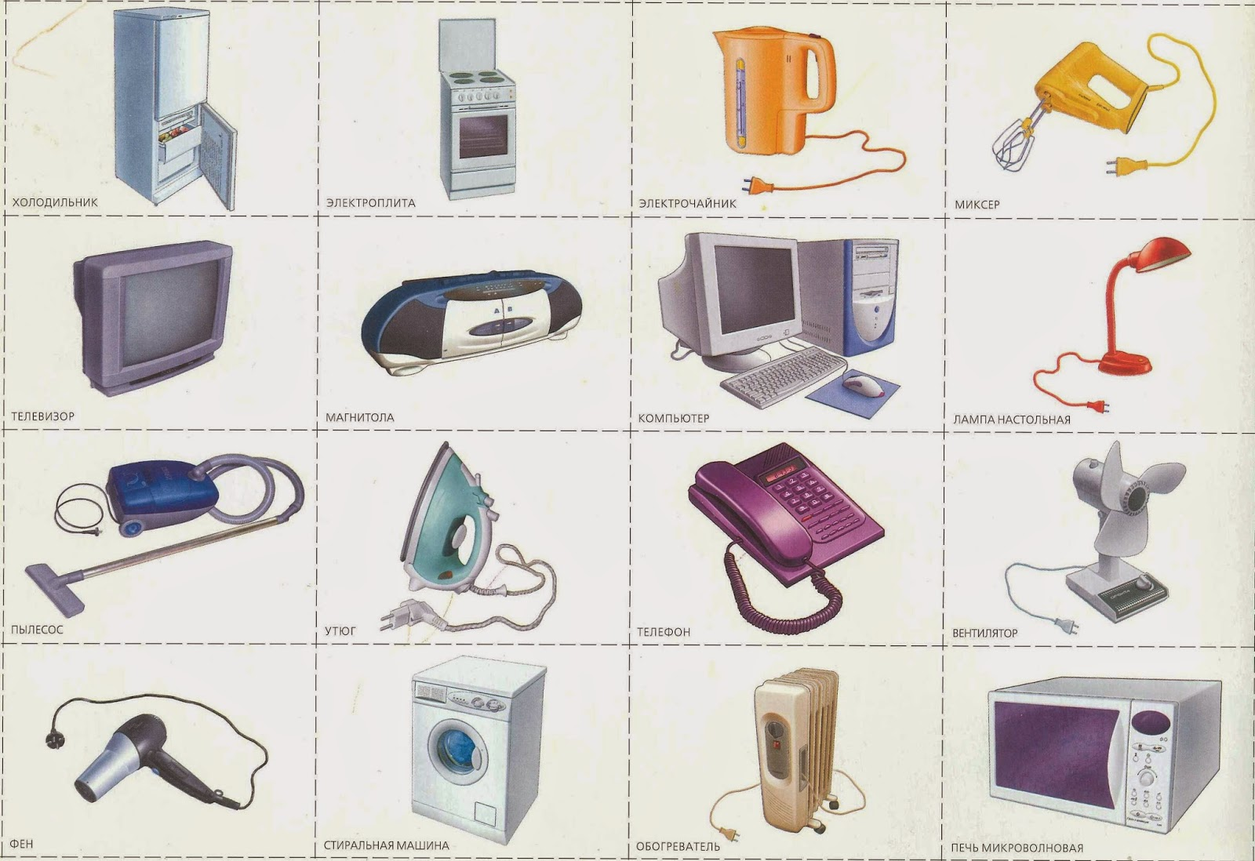

Slide 19


Slide 20
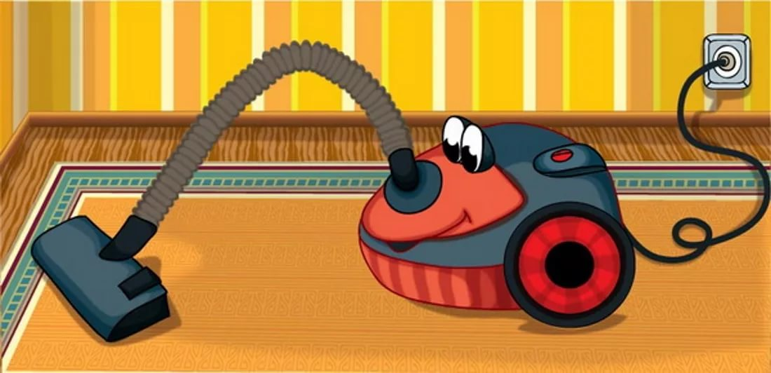
ПЫЛЕСОС

Slide 21

ВЕНИК

Slide 22
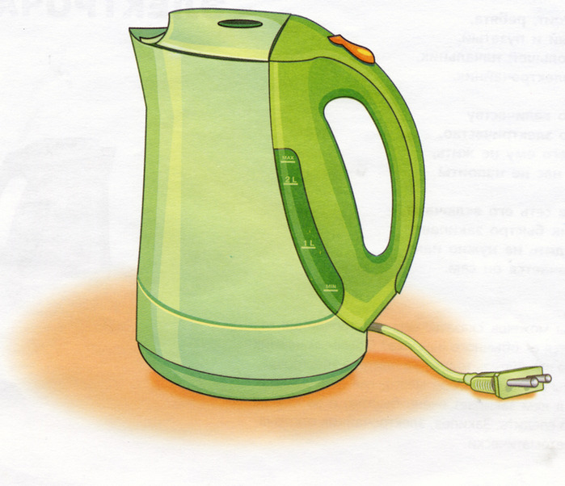
ЭЛЕКТРИЧЕСКИЙ ЧАЙНИК

Slide 23
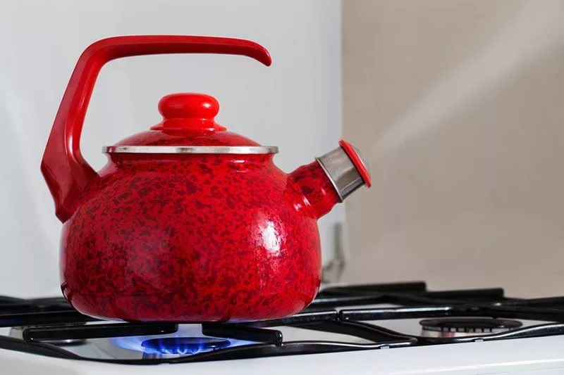
ЧАЙНИК НА ПЛИТЕ

Slide 24

СТИРАЛЬНАЯ МАШИНА

Slide 25

ТАЗИК С ВОДОЙ

Slide 26

ПЛОЙКА ДЛЯ ЗАВИВКИ ВОЛОС

Slide 27
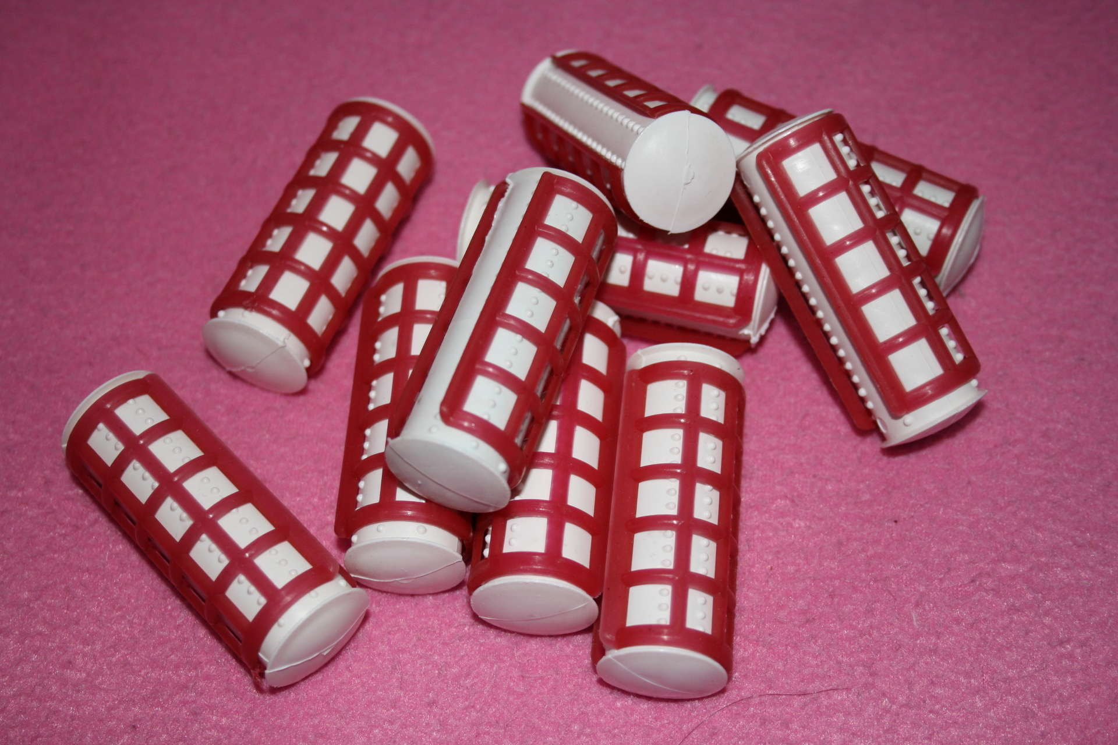
ТЕРМОБИГУДИ

Slide 28
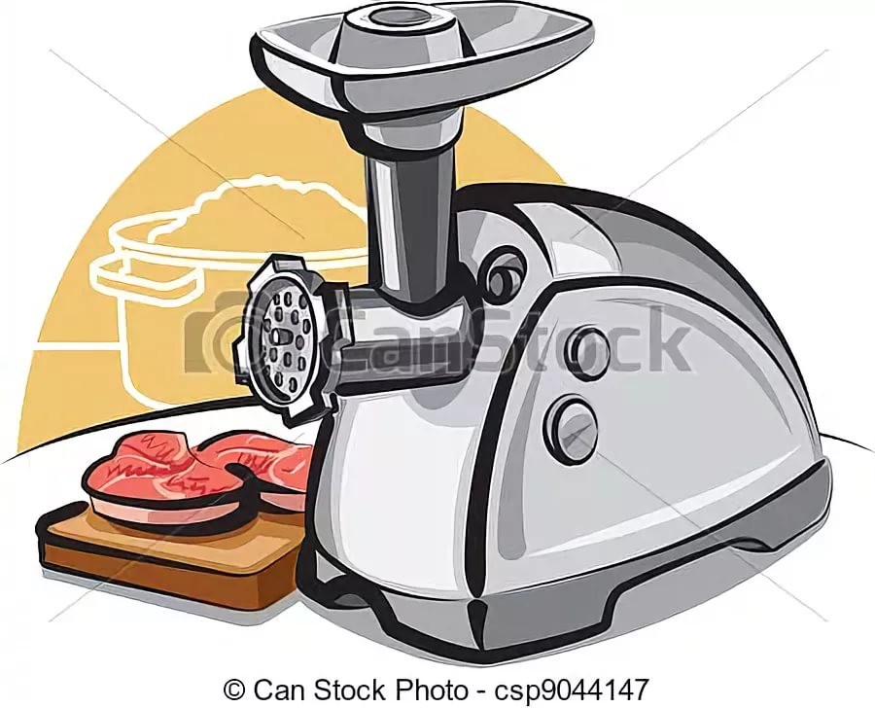
ЭЛЕКТРОМЯСОРУБКА

Slide 29
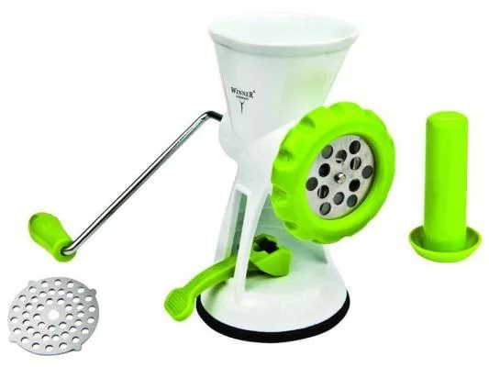
РУЧНАЯ МЯСОРУБКА

Slide 30
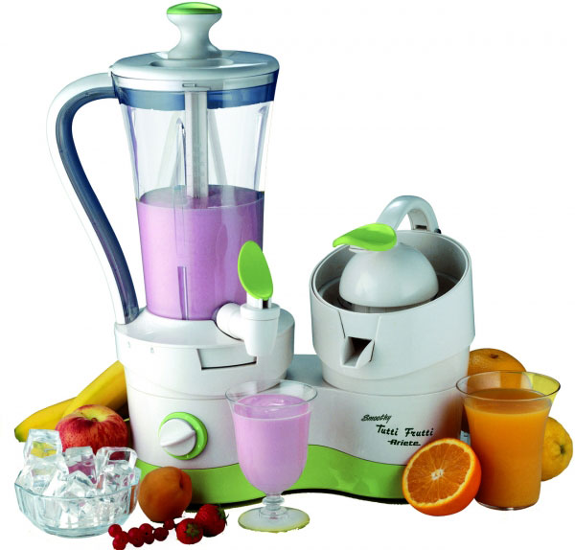
КУХОННЫЙ КОМБАЙН

Slide 31
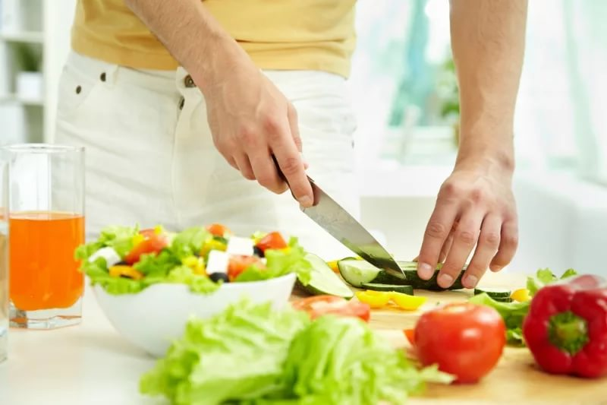
НАРЕЗКА ПРОДУКТОВ ВРУЧНУЮ

Slide 32
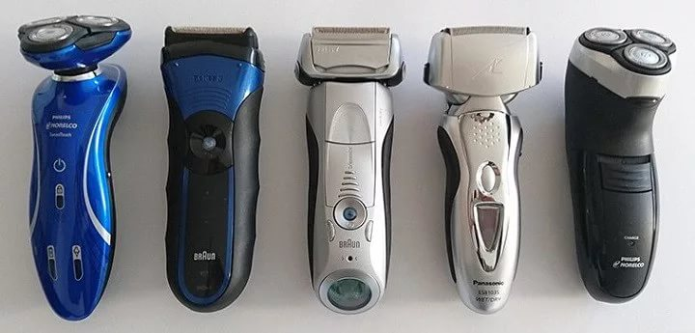
ЭЛЕКТРИЧЕСКАЯ БРИТВА

Slide 33
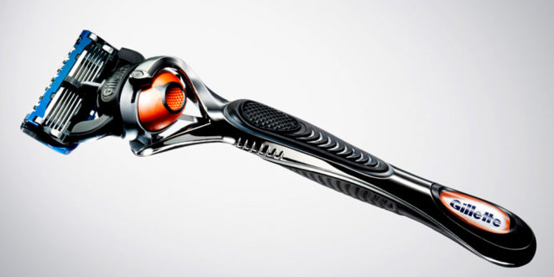
БРИТВЕННЫЙ СТАНОК

Slide 34


Slide 35

Экономь энергию

Slide 36
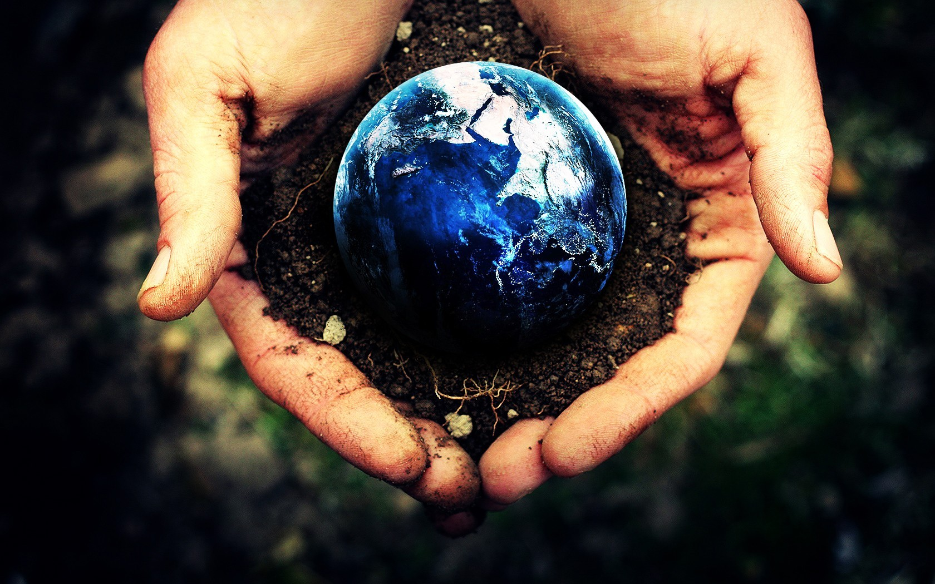
БЕРЕГИТЕ РЕСУРСЫ ЗЕМЛИ!

